Slide 1
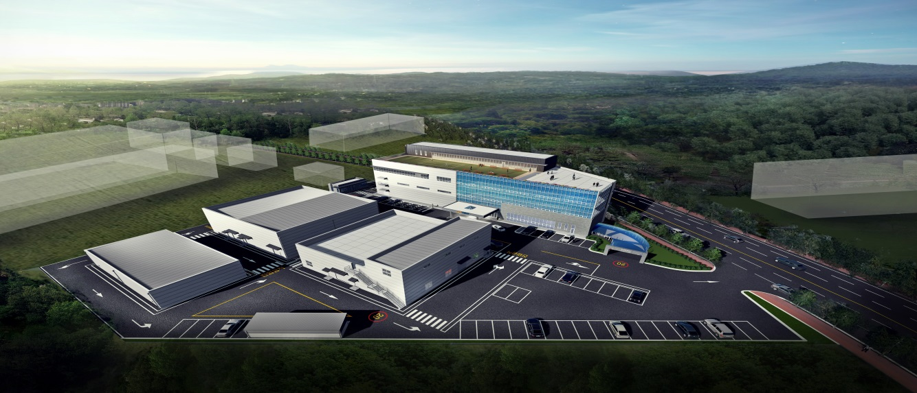
“주식회사 코템 신입사원 모집”
안녕하십니까. 최첨단의 전자재료용 화학제품을 생산·공급하는 강소기업 코템 입니다.
당사는 2005년 10월에 설립되어 평판 디스플레이용 Photoresist(PR)를 비롯하여 Photolithography 관련 제품 및 각종 세정제 등 최고의 전자재료용 화학제품을 공급하고 있습니다.
또한, 첨단제품의 안정적인 매출을 통해 가족적 분위기의 평생직장, 종업원과 함께 성장하는
기업으로 안전과 환경보호에 앞장서고 있는 작지만 강한 기업으로 사업 영역 확대와 미래 성장동력 산업 발굴 등을 통해 제 2의 도약을 진행하고 있습니다.
이에 당사와 같이 성장 할 역량, 패기, 열정으로 똘똘 뭉친 코템의 새 가족을 모시고자 합니다.
■ 모집부분
근무회사 | 지원 부분 | 담당 업무 | 자격 및 우대 사항 | 형태 | 근무지
주식회사 코템 | 생산팀 (OP) | 생산 기능직 원재료 준비 원재표 투입 제품 sample 용기에 제품 충진 완제품 포장 등 | [자격사항] - 고졸 이상 - 병역 필 또는 면제자 | 정규직 (시급직) | 경기도 파주

Slide 2
■ 근무 조건
고용형태 : 정규직 채용 (수습기간-3개월)
급여 : 10,150원/hr (기본급+OT수당 = 약3,000만원/연 수준)
OT 수당은 overtime 근무한 시간 만큼 지급
근무시간 : 8:30~17:30 (주 5일제 근무)
하반기 부터 교대 근무(3조3교대) 시행 예정이며, 근무 하시기에 큰 무리가 되지 않도록
변형된 근무제도를 구상 중
■ 전형 절차 및 접수 방법
서류
전형
면접
진행
최종
합격
1
2
3
제출 기한 : 2021년 8월 18일 ~ 채용 시 마감
접수 방법 : 당사 지원서 양식 다운로드 후 이메일 송부 (cotem@cotemkorea.com)
제출 서류 : 이력서, 자기소개서, 경력기술서 (해당자)
- 제출된 서류는 반환하지 않습니다.
- 당사 이력서 양식 외에 자유 양식 이력서도 가능하나, 면접대상자로 선정될 시, 자사 양식에 맞춰 이력서를 재 작성 해주셔야 합니다.
- 지원 파일 명 : "날짜_신입/경력_지원부문_이름" (예:20190101_신입_경영지원_홍길동)
합격자에 한해 개별통보 합니다.
수시 면접 진행 가능하며, 조기 마감 가능성 있습니다.
■ 기타
적격자가 있을 시 수시 면접으로 조기 채용 할 수 있습니다.
전형별 합격자 발표는 개별 연락 드립니다. (불합격자에 대한 연락은 별도로 진행하지 않습니다.
회사 소개에 대한 간략한 사항은 당사 홈페이지 www.cotemkorea.com 혹은
블로그 blog.naver.com/cotemkorea를 확인하여 주시기 바랍니다.

